Slide 1
VRIJEDNOST OBRAZOVANJA
Nikola Uzinić, Valentina Eterović, Josip Jukica

Slide 2
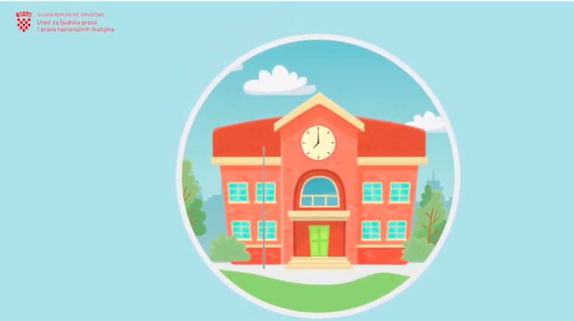
Obrazovanje se temelji na vrijednostima
nema odgoja i obrazovanja bez vrijednosti.

Slide 3
Obrazovanje je ljudsko pravo
Javno dobro
javna odgovornost.
Obrazovanjem postajemo bolji.

Slide 4
ZAŠTO JE VAŽNO OBRAZOVANJE?
Zbog napretka
Opstanka civilizacije
Da stekenmo potrebne vještine

Slide 5
Obrazovanje nam pruža mogućnost da:
Da razvijemo osjećaj za dobro i loše
Istinito i lažno
Pravdeno i nepravedno

Slide 6
Obrazovanje pokreće gospodarski rast
Društvenu povezanost
Može iskorijenit sirmomaštvo
Graditi pravednije društvo

Slide 7
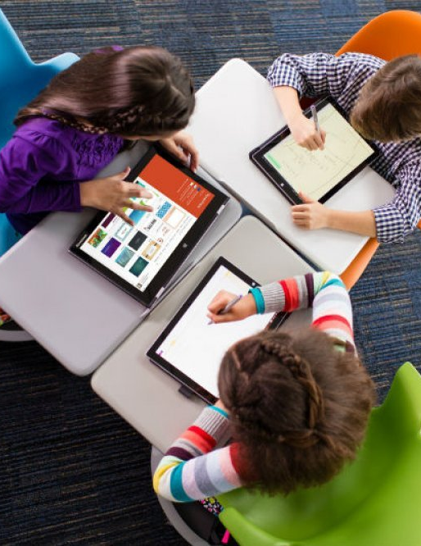
Obrazovanje bi svima trebalo biti bitno I dostupno.
Obrazovanje nam daje mogućnost da oblikujemo svoj život
Ulaganje u obrazovanje je ulaganje u sebe.

Slide 8
Umjesto zaključka dat ćemo odgovor na pitanje iz naslova.
Ustvari, kad bolje razmislim i nemamo potrebe za tim, jer i "ptice na grani" znaju, da BEZ OBRAZOVANJA NEMA BUDUĆNOSTI!

Slide 9
HVALA NA POZORNOSTI!

